Slide 1

Temperatura
Materiał ten udostępnia zespół FunThink , instytucja odpowiedzialna:
Uniwersytet Pedagogiczny w Ludwigsburgu
O ile nie zaznaczono inaczej, niniejsza praca i jej zawartość objęte są licencją Creative Commons
( CC BY-SA 4.0 ). Wyłączone są logo finansowania i ikony CC/ikony modułów.

Slide 2
Temperatura

Slide 3
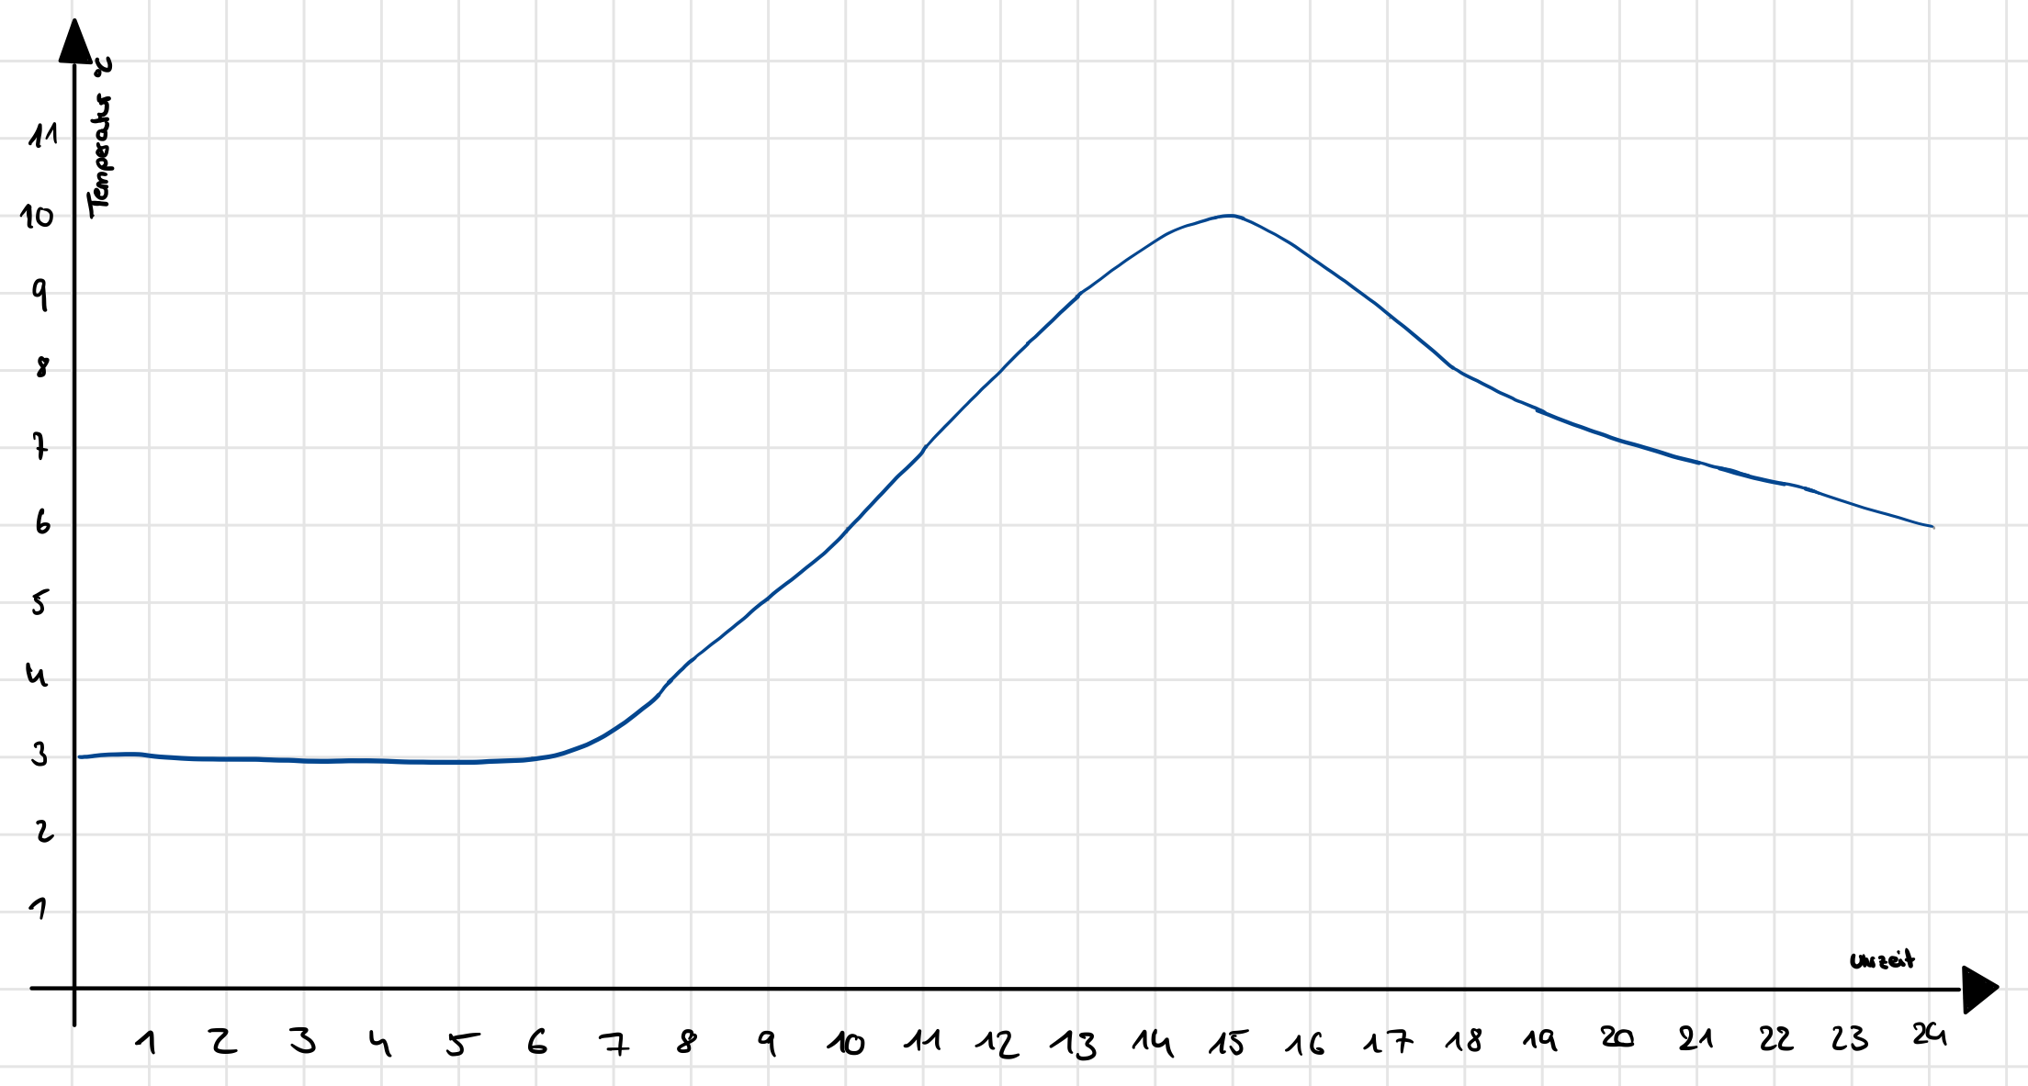
Temperatura Stuttgart
temperatura (°C)
czas
Temperatura źródła dane : https://www.wetter2.com/europe/germany/baden-wurttemberg/stuttgart?page=past-weather#day=2&month=2 (25.03.2022)

Slide 4
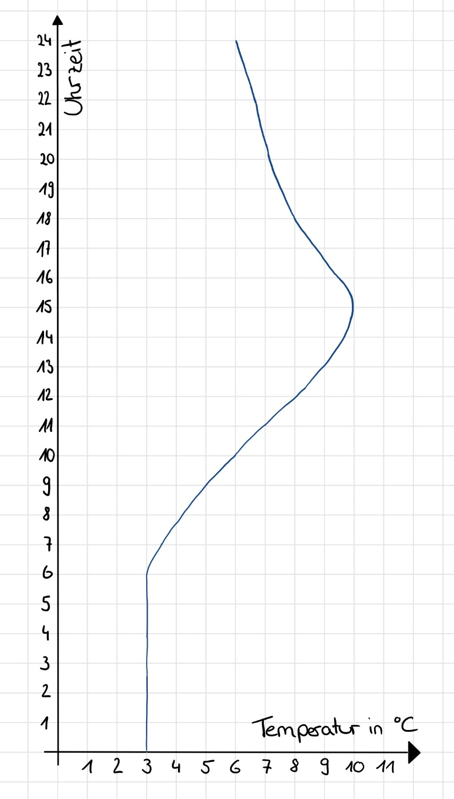
czas
temperatura (°C)

Slide 5
czas
temperatura (°C)
czas
temperatura (°C)

Slide 6
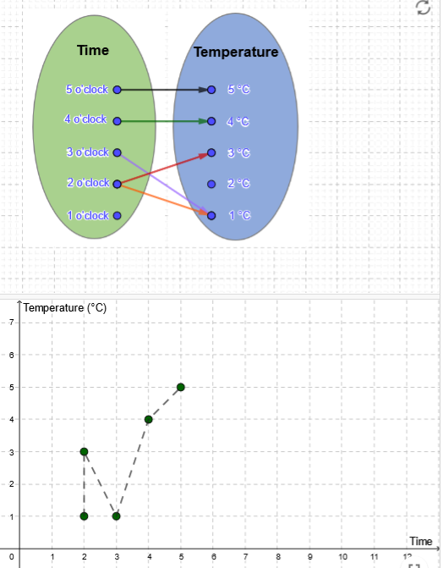
GeoGebra „ Temperatura ”
Zadanie w GeoGebrze.
przesuwaj strzałki

Slide 7

Zadanie:
Skanowanie QR. To prowadzi Cię do apletu GeoGebra „Temperatura”.
Wykonaj zadania badawcze w odpowiedniej kolejności i zapisz swoje ustalenia w karcie pracy.
https://www.geogebra.org/m/uka5kz4c

Slide 8
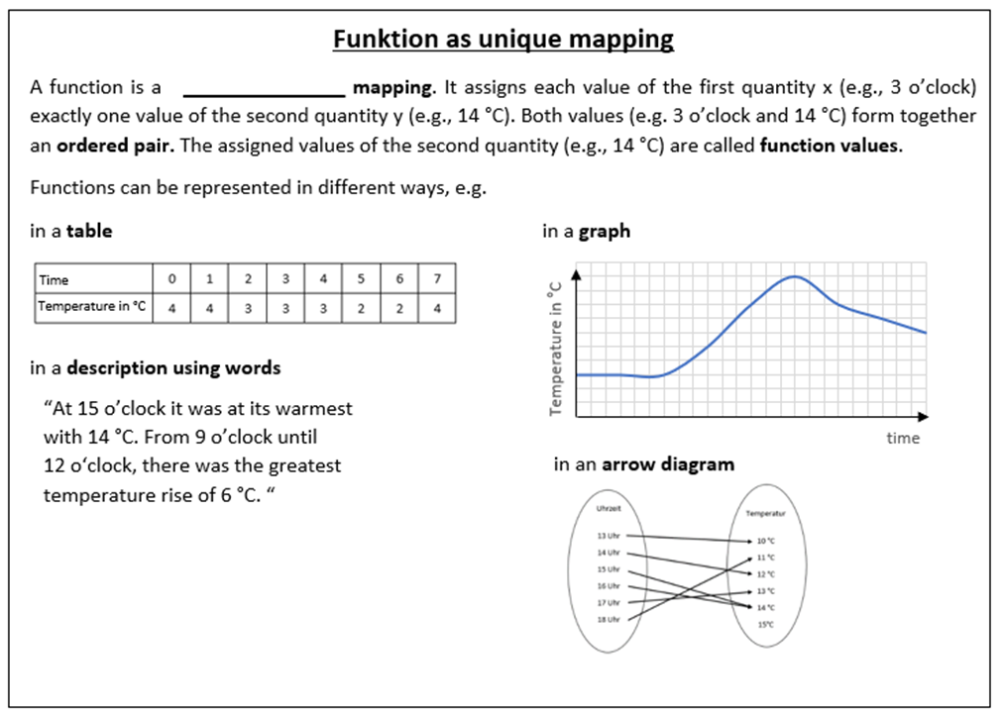
Funkcja jako jednoznaczne przyporządkowanie

Slide 9
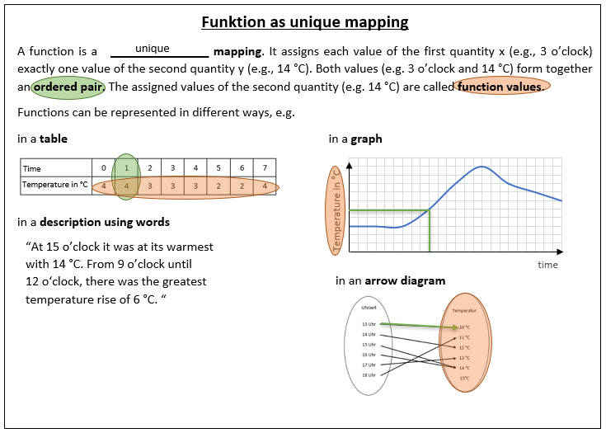
Funkcja jako jednoznaczne przyporządkowanie

Slide 10
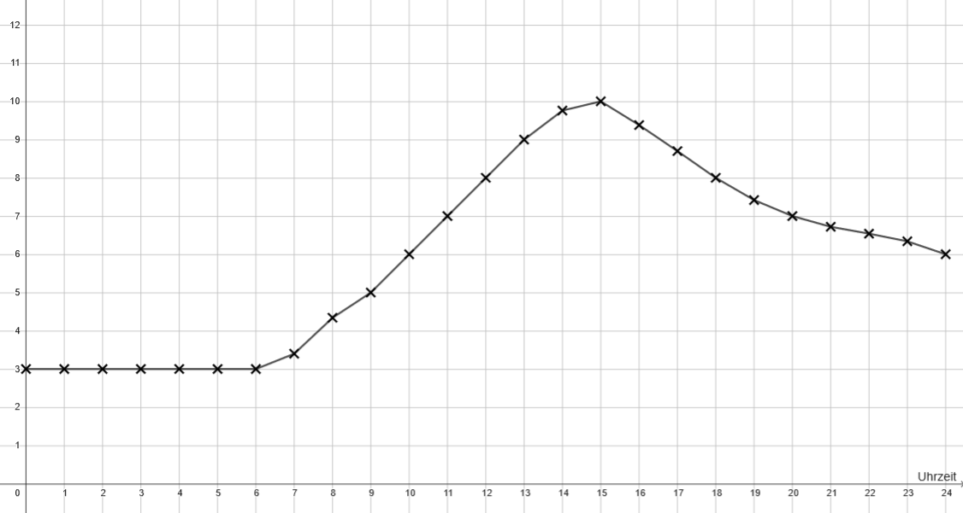
Który wykres pasuje lepiej?
Temperatura (°C)
Temperatura (°C)
czas
czas
AB
Notes:
Opis wykresu
Uproszczony wykres
Omówienie liniowości na wykresie B
Wniosek: Wykres A pasuje lepiej, temperatury nie zmieniają się liniowo

Slide 11
Który wykres przedstawia funkcję?
czas
temperatura (°C)
czas
temperatura (°C)

Slide 12
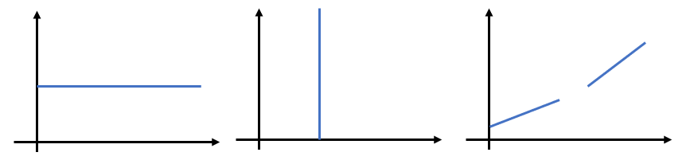
Czy to przyporządkowanie jest jednoznaczne?
Wyjaśnij !
1 2 3

Slide 13
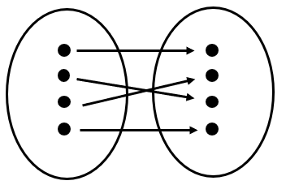
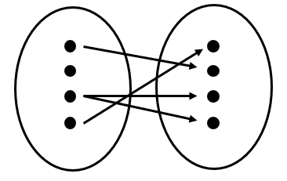
Czy to przyporządkowanie jest jednoznaczne?
Wyjaśnij !
1 2

Slide 14
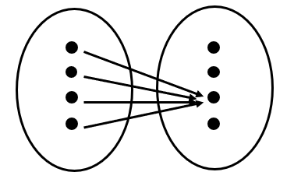
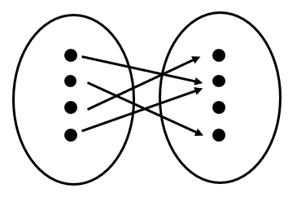
Czy to przyporządkowanie jest jednoznaczne?
Wyjaśnij !
1 2

Slide 15

Czy to przyporządkowanie jest jednoznaczne?
Wyjaśnij !
Sytuacja 1: Ilość ogórków i ich cena.
Sytuacja 2: Czas palenia świecy i wysokość świecy.
Sytuacja 3: Odległość przebyta do szkoły i czas, jaki zajęło jej dotarcie do szkoły.
Sytuacja 4: Angielskie słowo i jego tłumaczenie na inny język.

